Slide 1
Un dolore che non passa
Presentato da:
Laura Ronchini
Scuola di Specializzazione in Pediatria Università di Bologna

Slide 2
Caso Clinico
M.N. 14 anni
Dolore toracico localizzato all’emicostato di destra
Esacerbato dagli atti respiratori
Risveglio notturno

Slide 3
Anamnesi
Caduta da cavallo 14 mesi prima
Dall’accaduto episodi di dolore intermittente all’emicostato di destra
Persistenza del dolore e comparsa di astenia
RX torace refertato negativo (3 mesi prima)
TRAUMA!

Slide 4
RX torace
«a carico dell’emitorace di destra, al 3°inferiore, una grossolana opacità a profili regolari del diametro massimo di circa 11 x 8 cm, che raggiunge la regione epidiaframmatica»

Slide 5
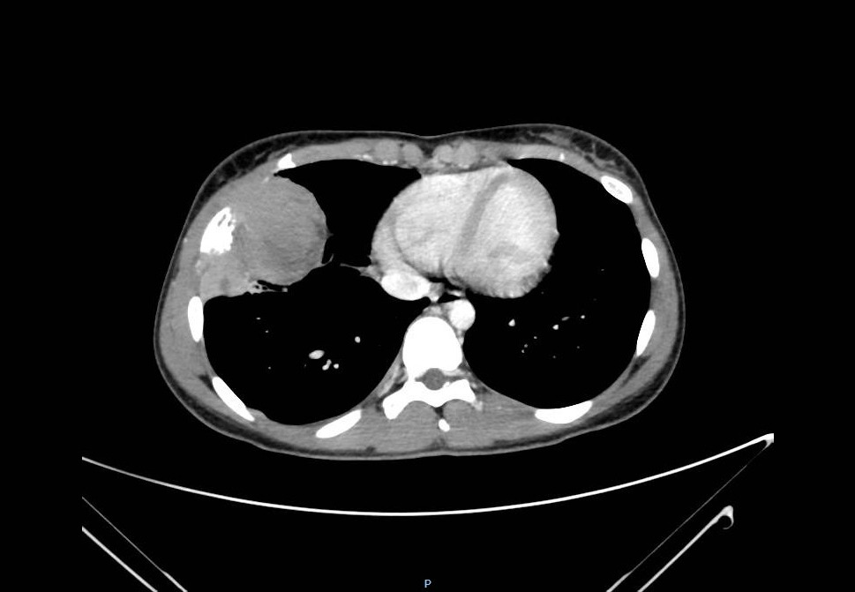
TC torace
«voluminosa formazione espansiva a livello della parete toracica destra, con diametri di circa 66x56x90 mm, ad origine dal VI arco costale, che pare destrutturato e con segni di reazione periostale; la lesione ha sviluppo intratoracico»

Slide 6
PET con FDG
«tenue e disomogenea iperfissazione del tracciante (SUV max=5.1) a livello della nota lesione espansiva della parete toracica destra, a sviluppo intratoracico e che prende rapporti con il VI arco costale»

Slide 7
Biopsia toracoscopica
«Neoplasia maligna a piccole cellule, positive per il riarrangiamento dei geni EWSR1-FLI1 t(11;22) (q24;q21)»
Sarcoma di Ewing
a partenza dalla VI costa

Slide 8
Dolore toracico
..Un elemento importante per guidare il percorso diagnostico è la presenza o assenza di trauma in anamnesi..

Slide 9
Messaggio chiave
Nel dolore toracico la presenza di un trauma in anamnesi non è sempre dirimente per orientare la diagnosi..
..a volte può dirottare il sospetto diagnostico e
condurre fuori strada!
Dolore toracico persistente completare il percorso diagnostico e giungere ad una diagnosi eziologica!

Slide 10
Grazie per l’attenzione!

